Slide 2

metodologiA finansowania JST. Jak obecne wskaźniki można poprawić?
dr Julita Łukomska
Narodowy Instytut Samorządu Terytorialnego

Slide 3
Nowa ustawa o dochodach JST – krok w dobrym kierunku
Większa autonomia finansowa – wzrost udziału dochodów własnych (szeroko rozumianych) w budżetach samorządów, w przeciwieństwie do tendencji w niektórych krajach europejskich, np. Węgry, Chorwacja, Bułgaria
Dochody JST z PIT i CIT uniezależnione od bieżących zmian polityki podatkowej państwa
Większa elastyczność i dostosowanie do potrzeb – możliwość okresowego przeglądu wskaźników i ich modyfikacji zgodnie ze zmieniającymi się priorytetami JST
Transparentność i współpraca z JST – wprowadzenie regulacji w konsultacji z samorządami oraz zapewnienie dostępu do informacji o składowych systemu finansowania
Komponent ekologiczny – dodatkowe środki dla samorządów, w których znaczną część terytorium stanowią obszary chronione
Uwzględnienie zróżnicowanych potrzeb samorządów – po raz pierwszy wprowadzono mechanizmy uwzględniające specyfikę poszczególnych JST, nie opierając się tylko na liczbie mieszkańców; determinanty potrzeb wydatkowych

Slide 4
(Wstępnie) szacowane efekty nowej ustawy dla roku 2025:
Poprawa sytuacji finansowej zarówno najmniejszych, jak i największych JST
Zmniejszenie różnic w dochodach pomiędzy mniej i bardziej zamożnymi samorządami
Notes:
Zastrzeżenie/ wątpliwość: to dotyczy symulacji na rok 2025. Trudno oszacować co będzie po uchyleniu mechanizmów przejściowych. Trzeba też wyjaśnić co jest osi Y

Slide 5
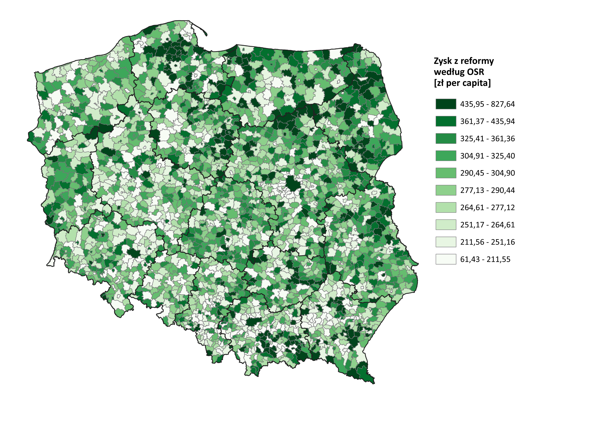
„Zysk z reformy” czyli różnica pomiędzy dochodami 2025 wg projektu ustawy a dochodami 2025 wg poprzedniej ustawy (w zł, per capita)

Slide 6
Co można poprawić? Nad czym można dyskutować?
Ograniczenia wynikające z obecnej metody ustalania przeliczeniowej liczby mieszkańców
Sztuczny limit 25% w górę i w dół – arbitralność tej wartości
Możliwość alternatywnych podejść (np. dynamiczne dopasowanie na podstawie rzeczywistych danych demograficznych)
Wyzwania w określaniu determinant potrzeb wydatkowych
Część wskaźników jest trudna do obrony merytorycznie lub zależy od polityki samorządu
Popyt na dobra i usługi publiczne jest często zróżnicowany w zależności od obiektywnych warunków lokalnych
Przykład: liczba dzieci w przedszkolach vs. liczba dzieci ogółem – czy obecne podejście nie zaburza oceny popytu na usługi edukacyjne?
Notes:
Wątpliwe założenie, że historyczne wydatki najlepiej odzwierciedlają przyszłe potrzeby (wątpliwe, ale chyba nieuniknione, problemem jest oparcie się na korelacjach bez uwzględnienia dodatkowych „zmiennych kontrolnych”)

Slide 7
Co można poprawić? Nad czym można dyskutować?
Sektorowe uwagi dotyczące wybranych wskaźników
Oświata – dublowanie lub zależność wskaźników od decyzji władz JST
Szacunek dotyczący potrzeb edukacyjnych w dwóch miejscach:
W ramach ogólnych potrzeb oświatowych, które w największym stopniu zależą od polityki Ministra Edukacji Narodowej – w tym obszarze kluczowa jest współpraca Ministerstwa Finansów i MEN (potrzebne aktywne działania na rzecz zabiegania o zmianę w kwestii niedofinansowania wydatków oświatowych, samorządy w ostatnich latach coraz więcej „dokładały” do subwencji oświatowej)
Przy potrzebach wyrównawczych (determinanty)
Czy nie byłoby lepiej, gdyby potrzeby oświatowe były ujęte w jednym miejscu dla większej przejrzystości?
Warto poszukiwać wskaźników, które lepiej odzwierciedlają strukturalne, niezależne od władz samorządowych warunki realizacji zadań oświatowych, i uwzględnić je np. zamiast niemalże jednolitej wagi wiejskiej dla wszystkich gmin wiejskich lub zamiast liczby oddziałów szkolnych (determinanty potrzeb wyrównawczych)
Notes:
Oświata: tu trzeba wspomnieć o ogólnym niedofinasowaniu
problematycznej wagi wiejskiej (wyjaśnić w jednym zdaniu dlaczego, bo będzie krzyk – że chodzi o zróżnicowanie grupy gmin wiejskich i zróżnicowanie tej wagi)
Ryzyko manipulacji wskaźnikami przez samorządy, Niektóre wskaźniki mogą prowadzić do podejmowania decyzji na podstawie korzyści finansowych zamiast realnych potrzeb mieszkańców (np. liczba oddziałów szkolnych, ilość ścieków)

Slide 8
Co można poprawić? Nad czym można dyskutować?
Sektorowe uwagi dotyczące wybranych wskaźników (przykłady)
Gospodarka komunalna i ochrona środowiska – nieuwzględnienie kosztów spółek komunalnych prowadzi do zaniżonej wagi tego sektora
Administracja publiczna – może lepszym miernikiem byłaby sama liczba mieszkańców zamiast uwzględniania we wskaźniku wysokości wynagrodzeń, które mogą utrwalać istniejące różnice w zamożności samorządów?
Transport – gęstość zaludnienia jako istotny wskaźnik, ale czy powinien być jedynym?
Polityka społeczna – wskaźniki wydają się dobrze dobrane i odzwierciedlające potrzeby wydatkowe w tym sektorze
Notes:
Gospodarka komunalna i ochrona środowiska w gminach: waga sektora 0,07, w miastach na pp 0,05
Z wcześniejszych analiz wychodzi, że w przypadku transportu znaczenie dla wydatków ma gestośc zaludnienia, ten wskaźnik jest istotny, nie został ujęty wśród determinant: mamy liczbę ludności w wieku 20-64, w miastach na pp – liczba pracujących, uwzględnienie gęstości zaludnienia wydaje się ważne, czy powinien być to jedyny wskaźnik? Być może nie

Slide 9
Propozycje usprawnień
Zmiana metodologii na etapie ustalania związków pomiędzy zmiennymi a potrzebami wydatkowymi samorządów – przejście od analiz wpływu pojedynczych zmiennych do podejścia wielowymiarowego, uwzględniającego zmienne kontrolujące wpływ zmiennej wyjaśniającej zróżnicowanie wydatków
Lepsze dostosowanie wskaźników do rzeczywistych potrzeb JST – np. uwzględnienie depopulacji i jej wpływu na koszty edukacji
Zminimalizowanie ryzyka manipulacji wskaźnikami przez samorządy albo wpływu tych wskaźników na decyzje polityczne samorządów
Nowe źródła danych – np. wykorzystanie danych GUS o liczbie dojeżdżających do pracy czy dziennej liczbie użytkowników miasta (np. na podstawie logowań)

Slide 10
Propozycje usprawnień c.d.
Stopniowe wygaszanie mechanizmów przejściowych i widełek – zastosowane limity mogą pełnić funkcję przejściowego rozwiązania łagodzącego skutki zmian, jednak w dłuższej perspektywie powinny zostać wyeliminowane
Większa autonomia JST w zakresie kształtowania dochodów – możliwość wpływu samorządów na stawki czy ulgi w PIT w określonych widełkach jako sposób na lepsze dostosowanie dochodów do lokalnych potrzeb i strategii rozwoju, także modyfikacje podatków lokalnych
Notes:
Brak uwzględnienia danych alternatywnych, takich jak liczba osób dojeżdżających do pracy czy dzienna liczba użytkowników miasta (np. na podstawie logowań)

Slide 11
Dalsze kierunki
Analiza prowadzona obecnie przez NIST ma charakter wstępny – pełne wyniki badań zostaną udostępnione w późniejszym terminie, spodziewamy się rekomendacji pod koniec roku 2025
Głos samorządów, a zwłaszcza skarbników, jest bardzo ważny dla wypracowania rozwiązań adekwatnych do realnych potrzeb JST
Ważne pytanie: Jak sprawić, by system wyrównawczy rzeczywiście odpowiadał na faktyczne potrzeby samorządów, zamiast utrwalać istniejące różnice w ich zamożności?
Notes:
Współpraca z przedstawicielami JST pozwoli nam lepiej zidentyfikować obszary wymagające korekty oraz zaproponować rozwiązania, które będą bardziej sprawiedliwe i skuteczne

Slide 12
Dziękuję za uwagę
julita.lukomska@nist.gov.pl
https://www.nist.gov.pl/
https://www.facebook.com/NarodowyInstytutSamorzaduTerytorialnego
https://www.youtube.com/@nist3070

